Slide 1
TUTUNAMAYANLAR GRUP B3 2021-2022 TODUP PROJESİ
KOÜ. Tıp Fakültesi E.A.H POLİKLİNİK, YATAN HASTA SERVİSLERİ VE ACİL SERVİS HİZMETLERİ MEMNUNİYET DEĞERLENDİRMESİ
Danışman Öğretmen:Ahmet Tuğrul Eruyar
Proje Öğrencileri:Ferhat Ateş,Emirhan Genç,Ece Yanar,İrem Erdoğan,Tümer Karadoğan,Deniz Arslan,Ahmet Yakup Es,Gizem Aktaş,Hamza Tetik,Gülçin Boz,İbrahim Erdem,Berra Babayiğit,Ayşegül Tutkun,Ahmet Bera Deniz

Slide 2
ACİL SERVİS MEMNUNİYET ANKETİ SONUÇLARI

Slide 3
Uygulamış olduğumuz anketin cinsiyet dağılımına baktığımızda 36 kadın ile 39 erkeğin katılımı ile yapıldığını tespit ettik.
Yaklaşık olarak %37 lik bir kesimin 0-30 yaş aralığında,%56 lık bir kesimin 31-60 yaş aralığında ve %17’lik bir kesimin de 60+ yaş aralığında olduğunu tespit ettik.
Anketi uyguladığımız kişilerin eğitim durumunun ise şu şekilde olduğunu tespit ettik:
1 kişinin de okur-yazar olmadığını tespit ettik.

Slide 4
Doktor ile iletişiminizde problem yaşadınız mı?
Diğer personel size karşı ilgili miydi?
Bekleme salonları yeterli miydi?

Slide 5
Hastane personelinin genel olarak hasta mahremiyetine saygı gösterdiğini gördük.
Hasteneye giriş ile muayene olana kadarki bekleme süresine baktığımızda ise;
Hastalığınız hakkında yeterli bilgiyi aldınız mı ve bu sizi tatmin etti mi?

Slide 6
Hastaların genel olarak hastaneye ulaşımlarında sıkıntı gözlenmemiştir.
Hastaların çoğunluğunun danışma ve yönlendirme ile hastane temizliği ve pandemi önlemleri konusunda genel olarak memnun kaldıkları gözlenmiştir.
Görüş ve öneri olarak ise tuvaletlerin temizliği-hijyen malzeme yetersizliği, köpeklerin acilin giriş kısımlarında bulunması ve sağlık çalışanlarının sayısal yetersizliği konusunda şikayetler bildirilmiştir.
Hastaların hastanedeki sosyal alanlardan (otopark.otomatlar.kafeler vs.) memnuniyetlerinin yarı yarıya olduğunu ve dikkat edilmesi gerektiğini farkettik.

Slide 7
YATAN HASTA MEMNUNİYET ANKETİ SONUÇLARI

Slide 8
YATAN HASTA MEMNUNİYET ANKETİ SONUÇLARI
Kocaeli Üniversitesi Hastanesi’nde yapmış olduğumuz yatan hasta memnuniyet anketinde yatan hastaların ve hasta yakınlarının hastanemizin oda şartları , yemek , ulaşım , sosyal alan , covid 19 tedbirleri vb. konular hakkında yeterliliğini araştırmak istedik.
Yaptığımız anketin dikkat çeken ve önemli kısımlarını öğrenip sunmak ayrıca bu anketi yaparken öncelikle cinsiyet , yaş aralığı ve eğitim durumlarını belirlemek ilk amacımızdı.
Daha doğru verilere ulaşmak amacı ile anketimizi 70 kişiye uyguladık.

Slide 9
Yaptığımız toplam anket sayısı 70 idi. Bu 70 kişinin 42'si hasta, 28'i hasta yakınıydı.
Uyguladığımız anketlerin 35'i kadın bireylere 35'i erkek bireylere uygulanmıştır.

Slide 10
Yaş aralığına baktığımızda ise 70 kişinin 44 u 30-60 yaş aralığında iken 19'u 60 yaş üstü ve 7'si 15-30 yaş aralığında idi.
Eğitim durumuna baktığımızda ise hastanemize gelen insanların büyük bir çoğunluğunun en azından okuryazar olduğunu görüyoruz. Lise ve ilkokul mezunları çoğunlukta ve bunu da üniversite mezunları takip ediyor.

Slide 11
Anket sorularına geçtiğimiz zaman bizim size daha çok sunmak istediğimiz veriler dikkat çeken yani belli problemlere işaret eden verilerdir.
7. soruda öğrenmek istediğimiz veri "Hastane odalarındaki eşyalar çalışır durumdaydı , fiziki koşullar yeterliydi“ idi.
Genel şikayet odaların küçüklüğü, bazı yatakların bozuk olması ve lavabodaki kâğıt havluların yetersizliğiydi.
9. soruda analizlediğimiz veri ise "Hastanenin yemekleri hijyen , sıcaklık ve nitelik açısından tatmin ediciydi." idi. Genel sorun ise yemek çeşitliliğinin az olması.

Slide 12
11. soruda ise günümüzün en büyük problemi olan pandemiyi anketi değerlendiren kişilerin "Hastanenin pandemiye karşı aldığı önlemler (sosyal mesafe, maske, dezenfektan vb.) yeterliydi." sorusu ile değerlendirdik.Verilerin analiz sonucu hastanemizin Covid-19'a karşı tedbirleri %77’lik kısımla yeterli bulunmuştur
4. soruda ise "Doktorum tarafından hastalığım ve tedavim ile ilgili yeterli bilgilendirme yapıldı ve yeterli süre ayrıldı." sorusunu yönelttik.Tamamı ve kısmen memnunlarla birlikte toplam 66 kişi memnun görünüyor.

Slide 13
3. soruda ise "Hastane çalışanları tarafından kişisel mahremiyetime (muayene edilirken kapının kapanması, aradaki paravanın çekilmesi) özen gösterildi" verisini analiz ettik. Hastanemizin en yüksek başarıyı gösterdiği veri bu veri oldu.%95’lik kısım memnun, %5’lik kısım ise kısmen memnun. Memnun olmayan hiç kimse yok.
Memnuniyet anketimizin devamında şu sonuçlara da vardık:
Hastaneye ulaşımda
Hastane kayıt/yatış işlemlerinde
İhtiyaç halinde sağlık personeline ulaşabilmede
Hastane personellerinin hasataya karşı tutumunda,davranış biçiminde
hastaların %50’den fazlası memnun kalmıştır.

Slide 14
POLİKLİNİK HASTA MEMNUNİYET ANKETİ SONUÇLARI

Slide 15
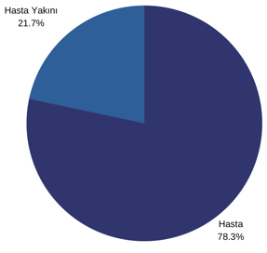
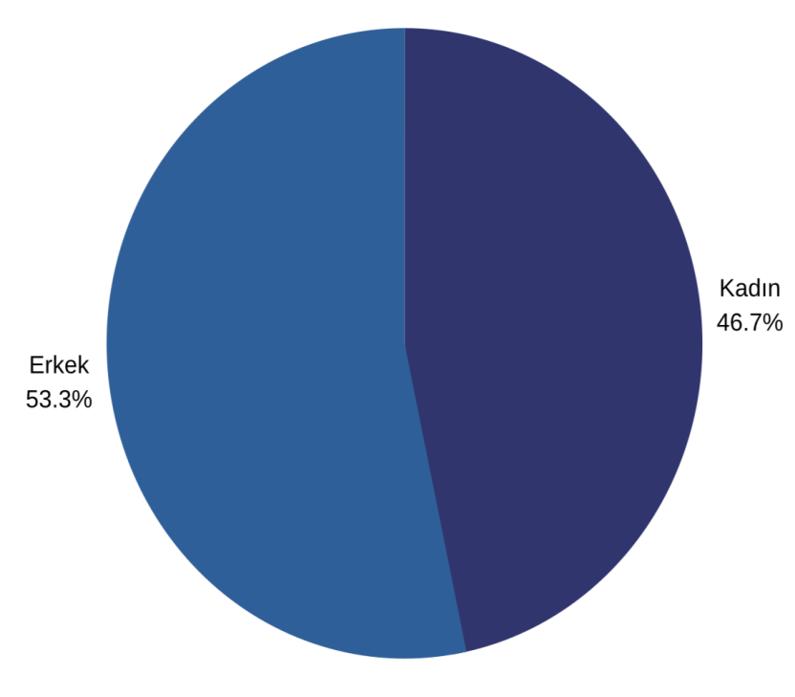
Hasta 78.3%
Hasta Yakını 21.7%
Kadın 46.7%
Erkek 53.3%

Slide 16
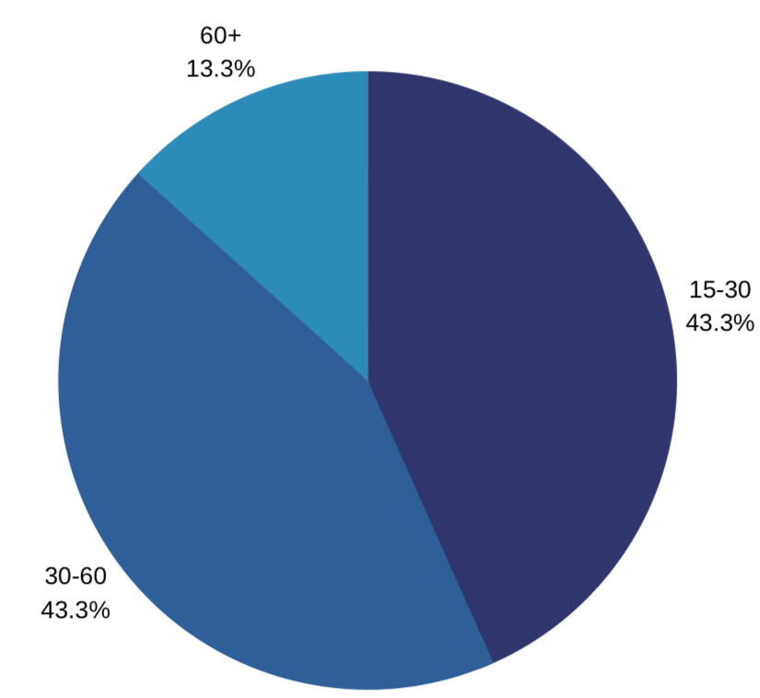
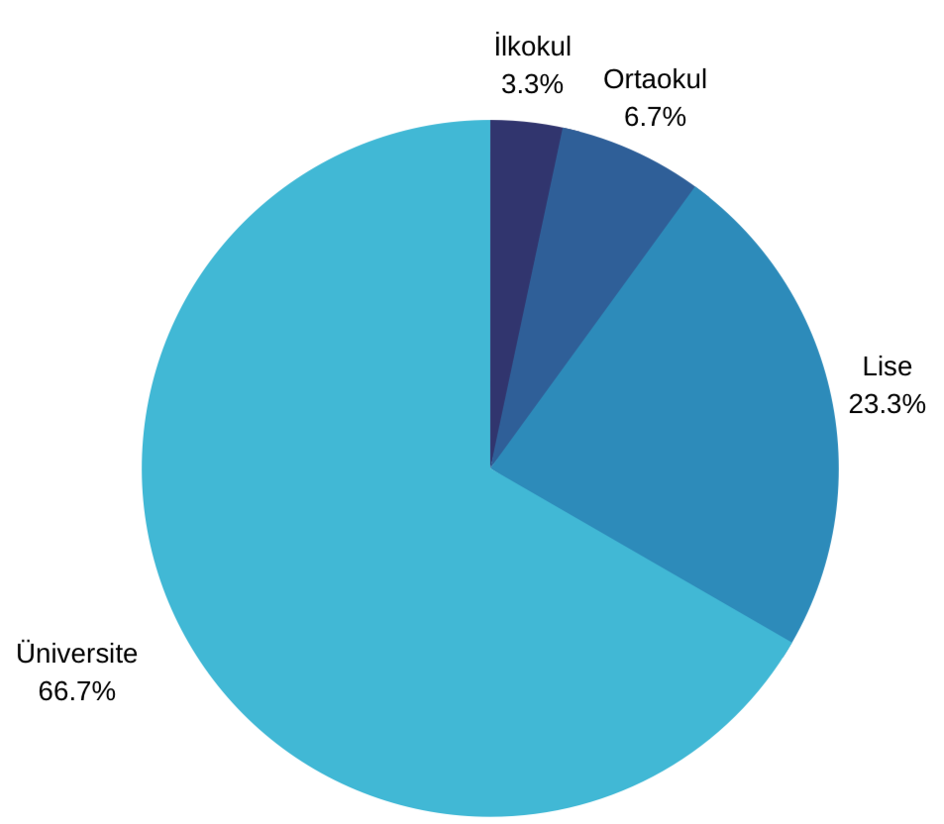
Yaş oranları
15-30 yaş : 43.3%
30-60 yaş : 43.3%
60+ yaş : 13.3%
Eğitim Durumları
İlkokul: 3.3%
Ortaokul: 6.7%
Lise: 23.3%
Üniversite: 66.7%

Slide 17
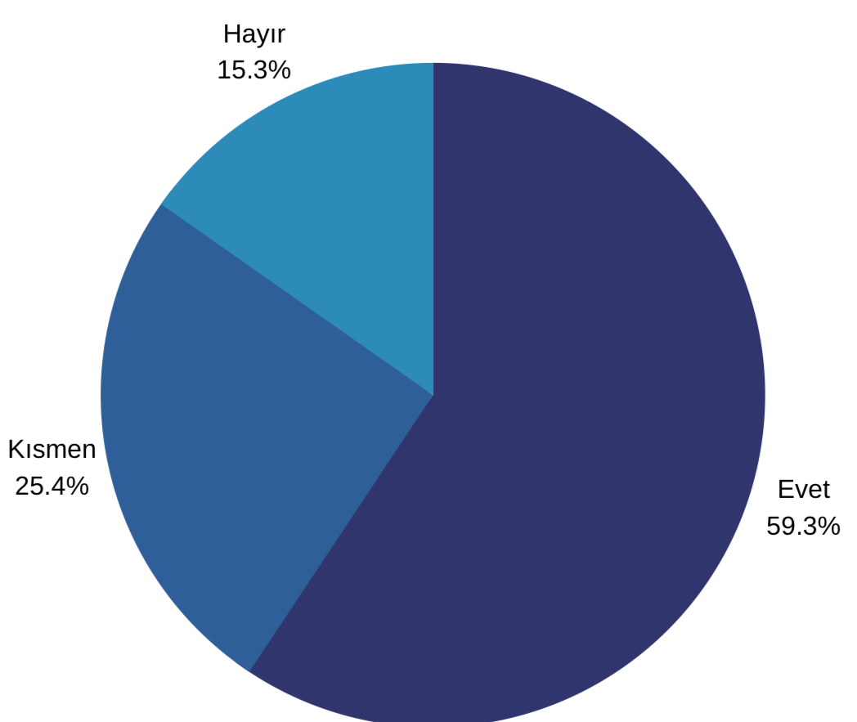
HASTANEDE ALINAN PANDEMİ VE TEMİZLİK ÖNLEMLERİ YETERLİ Mİ
Yoğun bölümlerdeki hastalar pandemi
önlemlerinin yetersiz olduğunu düşünüyor.
Hasta yoğunluğunun az olduğu bölümlerde ise
memnuniyet daha yüksek.
Vezne kuyruğunun uzun olması önlemleri
azaltıyor.
Tuvalet temizliği memnuniyeti kişiden kişiye
değişmekte.

Slide 18
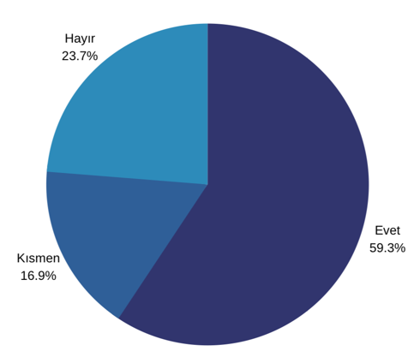
HASTANENİN SOSYAL ALANLARI YETERLİ Mİ
Otopark yerlerinin yetersiz olduğu
düşünülüyor.
Kafe ve bekleme alanları ise yeterli.

Slide 19
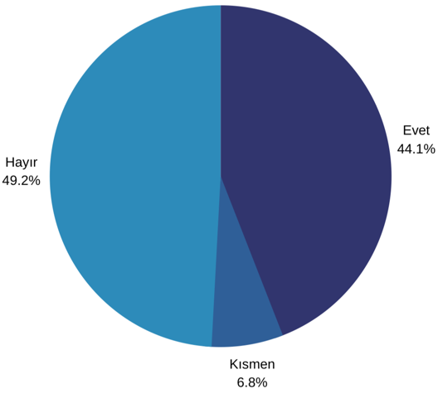
RANDEVU ALIMINDA ZORLANDINIZ MI
İnternet üzerinden randevu alımında
hastaların geneli zorlanmıyor fakat
randevuların çok ileri tarihte
verildiğinden şikayetçiler.

Slide 20
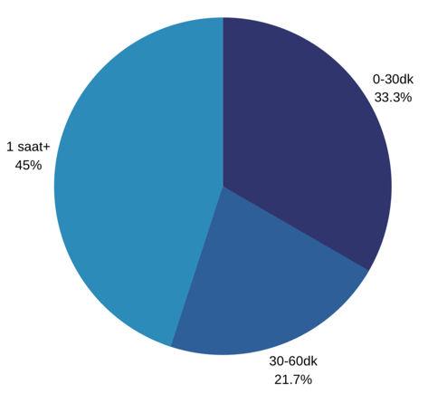
HASTANEYE GİRİŞ İLE MUAYENE SAATİ ARASINDAKİ BEKLEME SÜRENİZ NEDİR

Slide 21
EKLEMEK İSTEDİKLERİMİZ
Hastalar, ihtiyaç halinde personele kolayca ulaşabiliyor.
Hastalar, doktorların onları hastalıkları hakkında bilgilendirmesinden ve onlara
ayırdıkları süreden memnunlar.
Hastalar, hastane genel temizliğinden memnunlar fakat tuvalet temizliğinin yeterli
olmadığını düşünüyorlar.
Uzaktan gelen hastalar, kendileri için pansiyon açılmasını talep ediyorlar.
Hastalar, kendilerine randevu aldıkları doktorlar yerine asistanların bakmasından
şikayetçiler.
Hastalar, otoparkın yetersizliğinden ve vale eksikliğinden şikayetçiler.
Hastalar, ultrason randevularının çok geç verilmesinden şikayetçiler.

